Slide 1

德育課
文具店

Slide 2

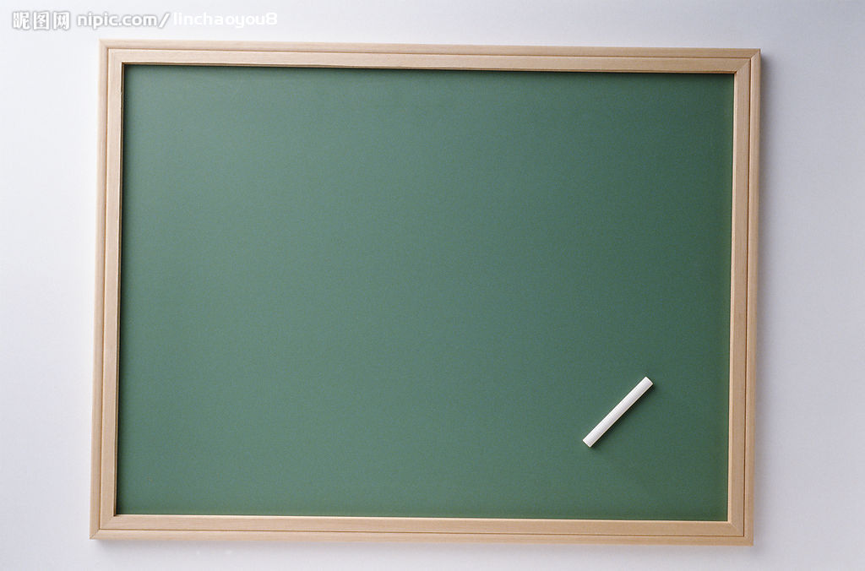
觀看短片
琳琳
敏晴
播放短片

Slide 3
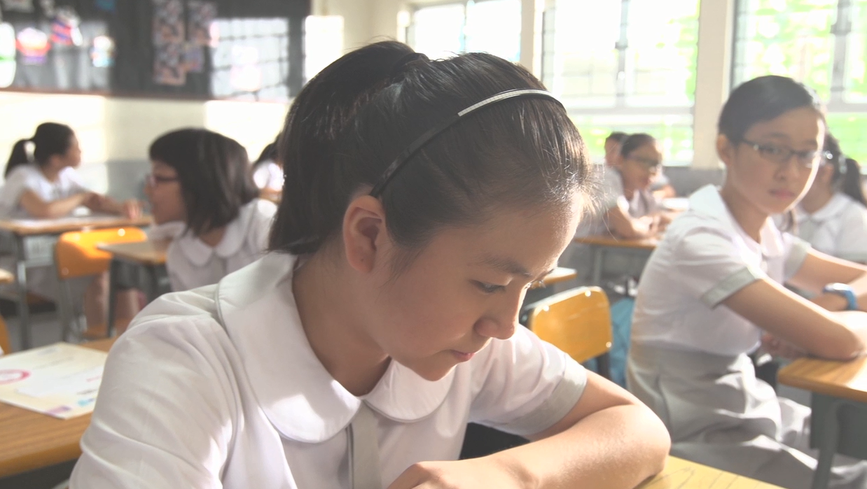
觀看短片
想一想：她們正在想甚麼？
……
……

Slide 4

觀看短片
分享時段
二人一組，
以一分鐘時間分享。
看完短片後，你有甚麼
想與鄰座同學分享？

Slide 5
假如我是……
二人一組
(一人扮演敏晴，另一人扮演琳琳)
敏晴：
你必須向琳琳解釋告知老師是正確
琳琳：
你必須想辦法說服敏晴不將事件告知老師

Slide 6


小結
作出決定前，要從不同角度思考。

Slide 7
最後的抉擇
用2分鐘寫下你不告知老師的主要原因
選擇 (1)
我不會將整件
事情告知老師
有甚麼最重要的原因？

Slide 8
最後的抉擇
用2分鐘寫下你告知老師的主要原因
選擇 (2)
我會將整件事情
告知老師
有甚麼最重要的原因？

Slide 9
最後的抉擇
選擇 (1)
我不會將整件
事情告知老師
選擇 (2)
我會將整件事情
告知老師
有甚麼最重要的原因？

Slide 10
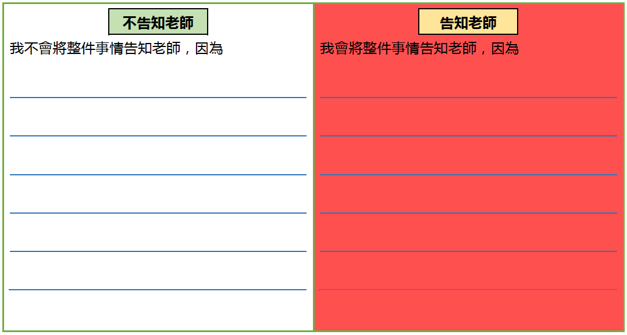


如果我遇到同一情況，我會……

Slide 11

作出決定時我會考慮……

